Slide 1
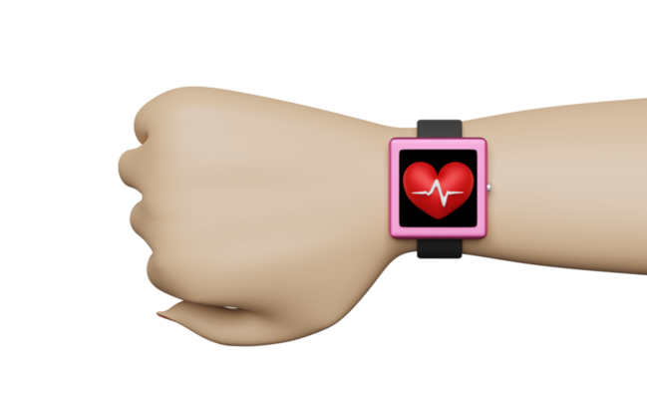


Projet IOT :
Montre connectée médicale
Présenté par DEBOFFLE Romain et NAKACHE-MALBETE Nathanael

Slide 2
SOMMAIRE
I - Présentation du projet et cahier des charges
II - Présentation du code et modèle de communication utilisé
III - Mise en pratique : Communication Arduino et Application
IV - Axes d’améliorations
V - Risques Potentiels Liés à la Communication
VI - Conclusion

Slide 3
I - Présentation du projet et cahier des charges
Objectif du Projet :
Créer un système de surveillance de la santé personnalisé et avancé capable de :
Surveiller en temps réel plusieurs paramètres physiologiques et climatiques
Détecter les anomalies et fournir des alertes en cas de problème.

Slide 4



I - Présentation du projet et cahier des charges
Fonctionnalités principales :

Slide 5
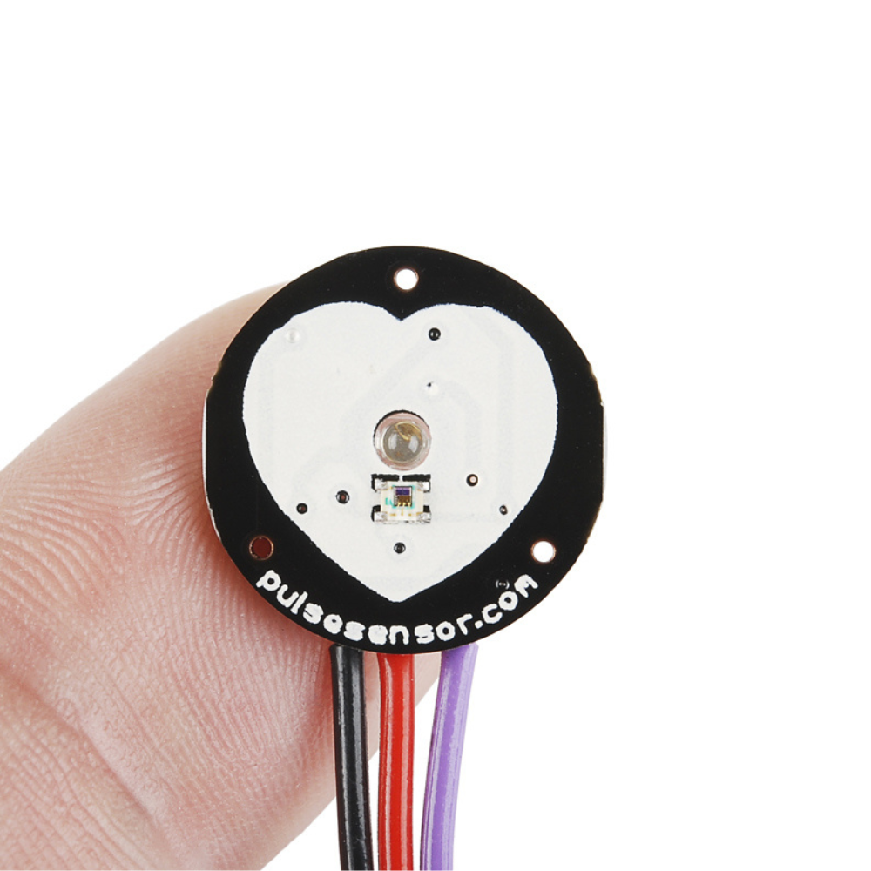
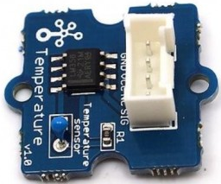
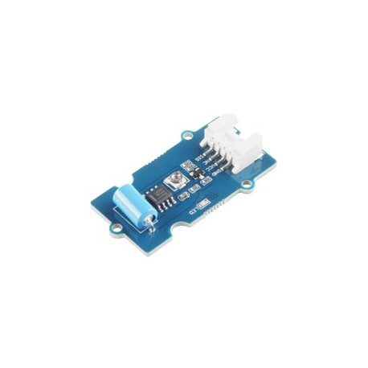
I - Présentation du projet et cahier des charges
Exigences techniques :
Capteur de pulsation
Capteur de vibration SW-420
Capteur de température

Slide 6
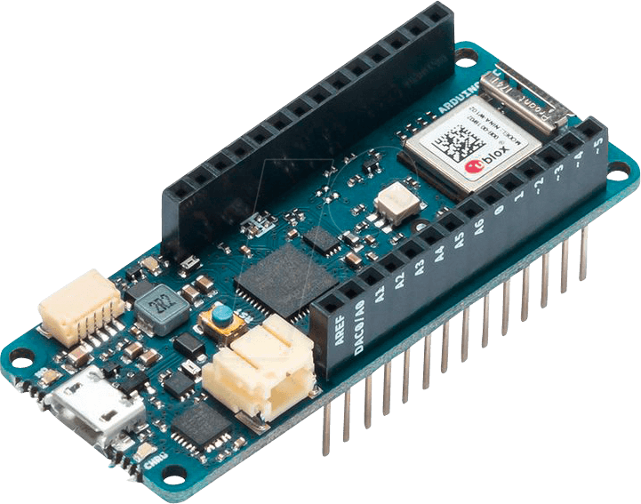
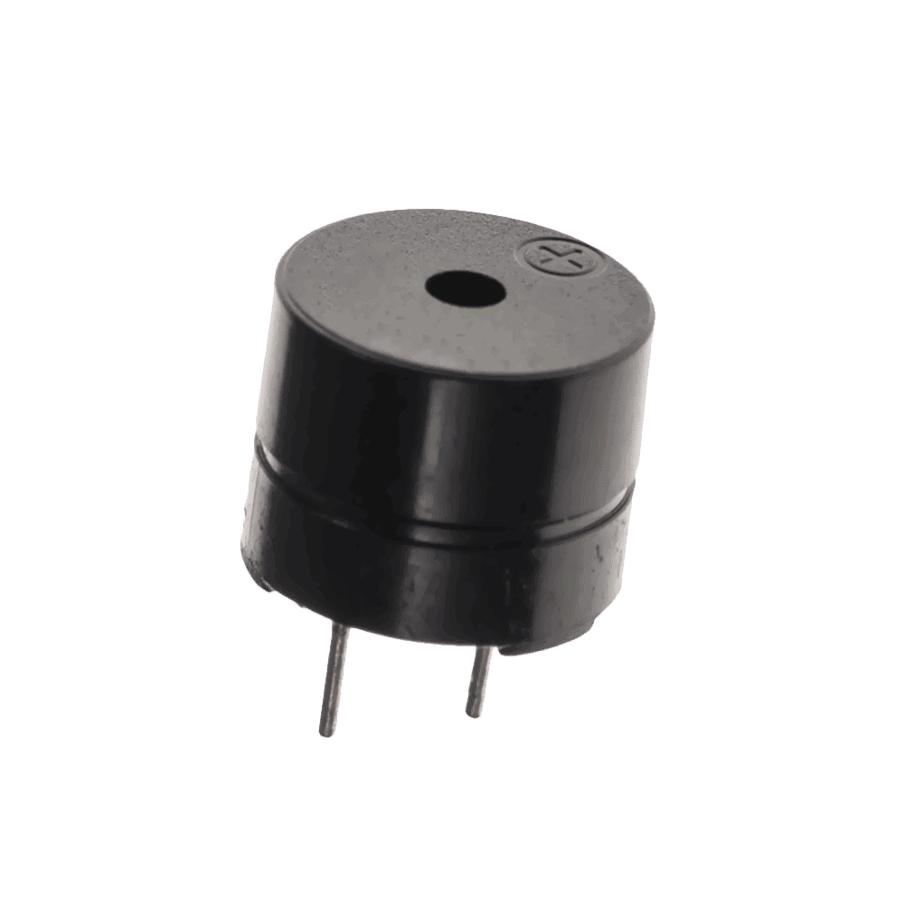
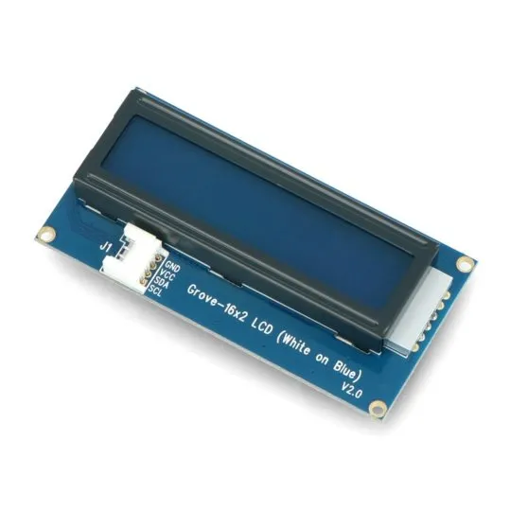
I - Présentation du projet et cahier des charges
Exigences techniques :
+ un Buzzer pour l’alerte
+ un écran LCD pour affichage
Arduino MKR 1010 WIFI

Slide 7
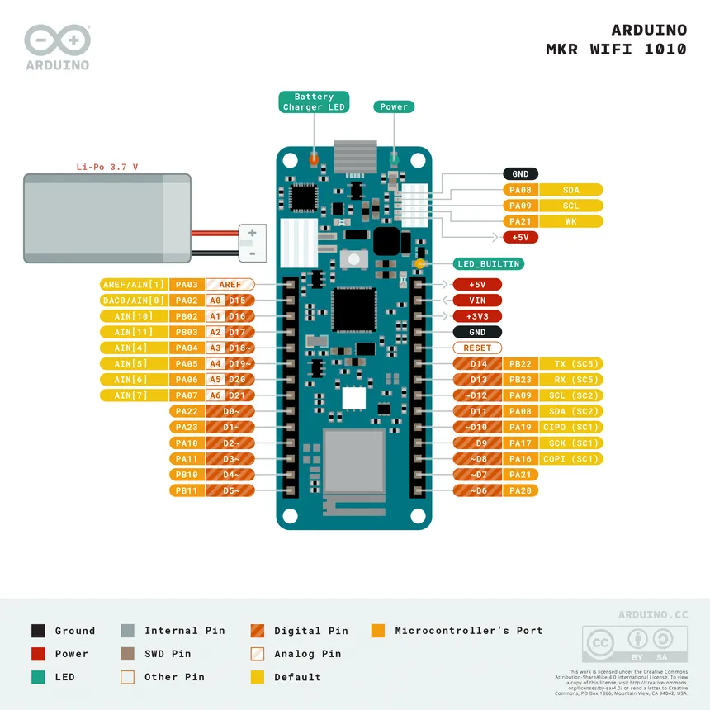
I - Présentation du projet et cahier des charges

Slide 8

II - Présentation du code et modèle de communication utilisé
Modèle de communication :
-> Bluetooth Low Energy (BLE)
Pourquoi ?
-> Variante du Bluetooth « classique » qui permet d'envoyer de faible quantités de données.
Dans notre contexte :
-> Envoyer des données de l’Arduino à l’application mobile (température et battements cardiaques relevés)

Slide 9
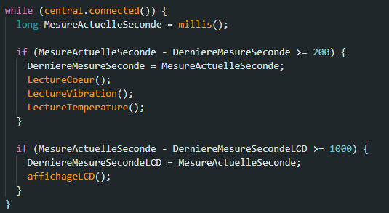
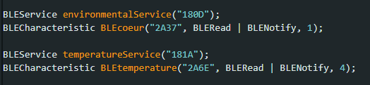
II - Présentation du code et modèle de communication utilisé
Création des éléments du BLE
Logique du main

Slide 10
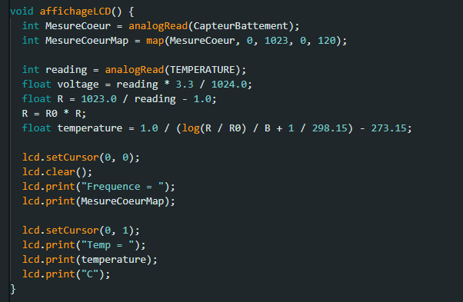
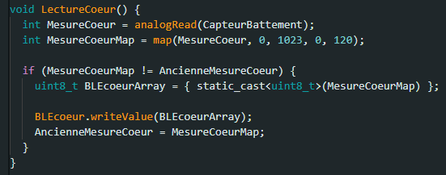
II - Présentation du code et modèle de communication utilisé
Fonction de lecture et d’affichage du capteur cardiaque
Fonction d’affichage sur l’écran LCD

Slide 11
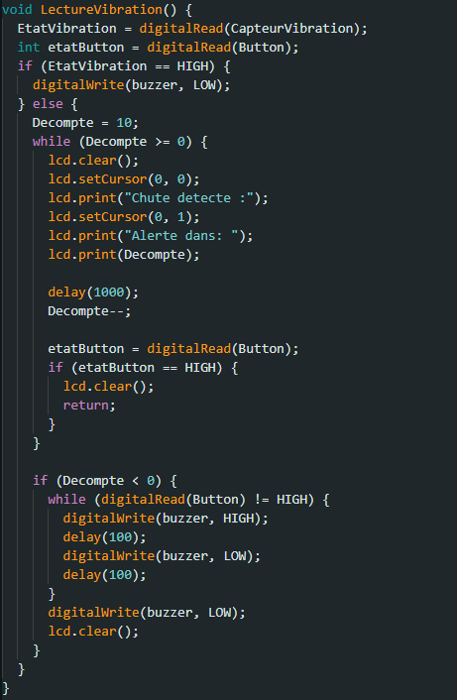
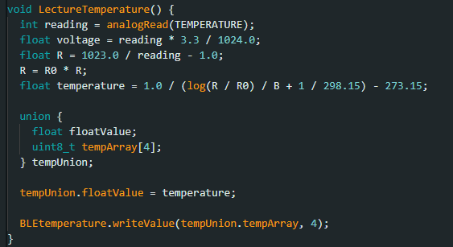
II - Présentation du code et modèle de communication utilisé
Fonction de lecture et d’affichage de la température
Fonction de lecture des vibrations et logiques liées

Slide 12
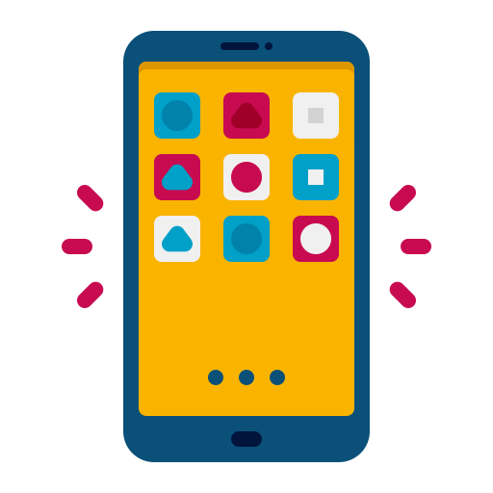

III - Mise en pratique : Communication
Arduino - Application
Client
Serveur

Slide 13
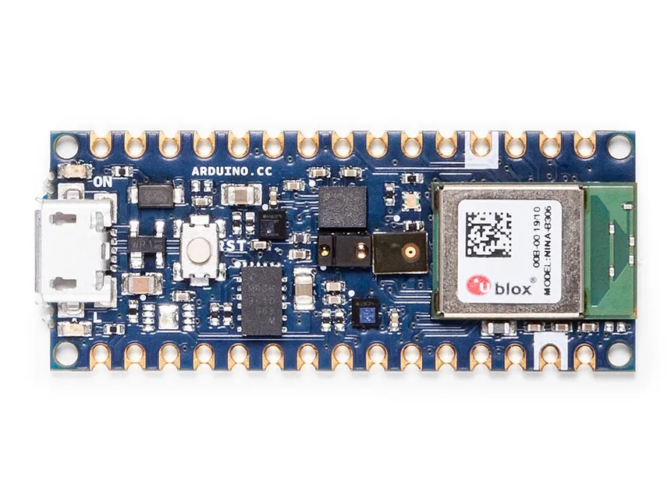
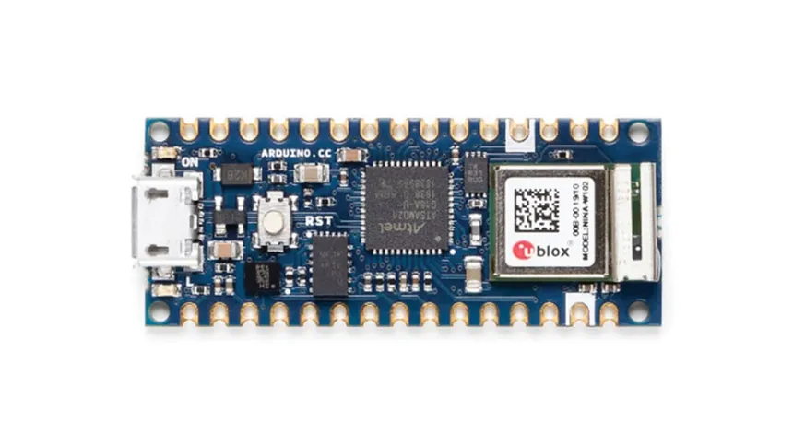
IV - Axes d’améliorations
Changement de l’arduino :
Arduino Nano 33 BLE Sense = Possède BLE, un accéléromètre et un capteur de température
Arduino Nano 33 IoT = Possède BLE, Wifi et accéléromètre
Arduino Nano 33 BLE Sense
Arduino Nano 33 IoT

Slide 14
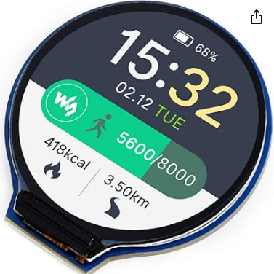
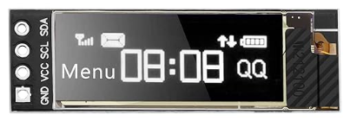
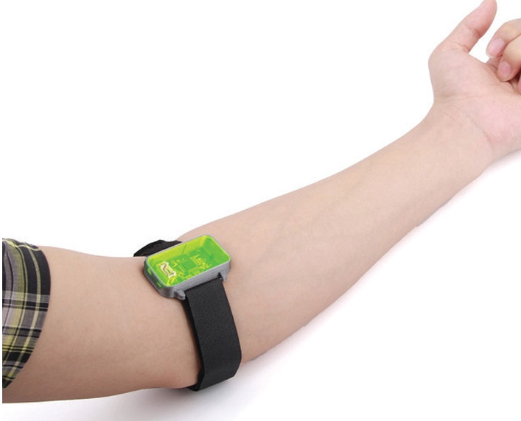
IV - Axes d’améliorations
Détection de chute :
Avoir un capteur de vibration avec une certaine résistance en fonction de l’ampleur de la chute
Remplacer ce dernier par un accéléromètre pour augmenter la précision
Ecran LCD :
Remplacer l'écran LCD par un écran LCD Waveshare Rond ou par Seamuig I2C OLED
Capteur rythme cardiaque :
Remplacer le capteur PULSE SENSOR AMPED par un module capteur de pulsations Grove
Ajout d’un type de communication :
Communication par Wifi afin de notifier une personne en cas de chute détectée

Slide 15

V - Risques Potentiels Liés à la Communication
Sécurité des Données :
- Utilisation de protocole sécurisé
- Authentification
- Risques de Piratage :
- Analyse Régulière, Mise à Jour etc…
- Confidentialité :
- Respect des droits liés à la confidentialité (RGPD…)

Slide 16

VI - Conclusion
Budget actuel : 79€
Budget envisagé : 115€
Nécessite un plus gros budget pour + de précision et de qualité

Slide 17
Merci de votre attention !
Avez-vous des questions ?

